Slide 1
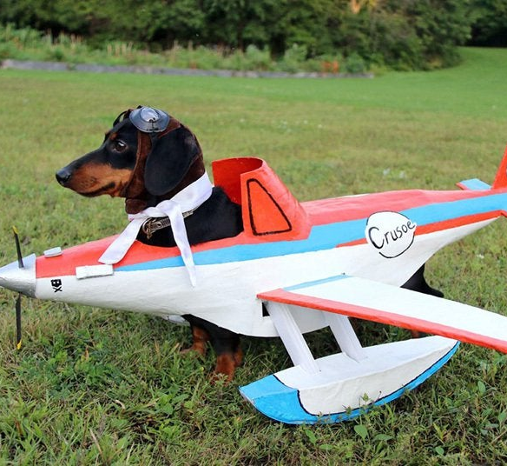
BAY
Trình bày: Khánh Trình R&D

Slide 2
Các ý trong bài
Lời mở đầu
Khát vọng bay của loài người
Đi qua dòng lịch sử của phương tiện bay
Bay và mạo hiểm
Bay và Khoa học viễn tưởng
Bài học rút ra

Slide 3
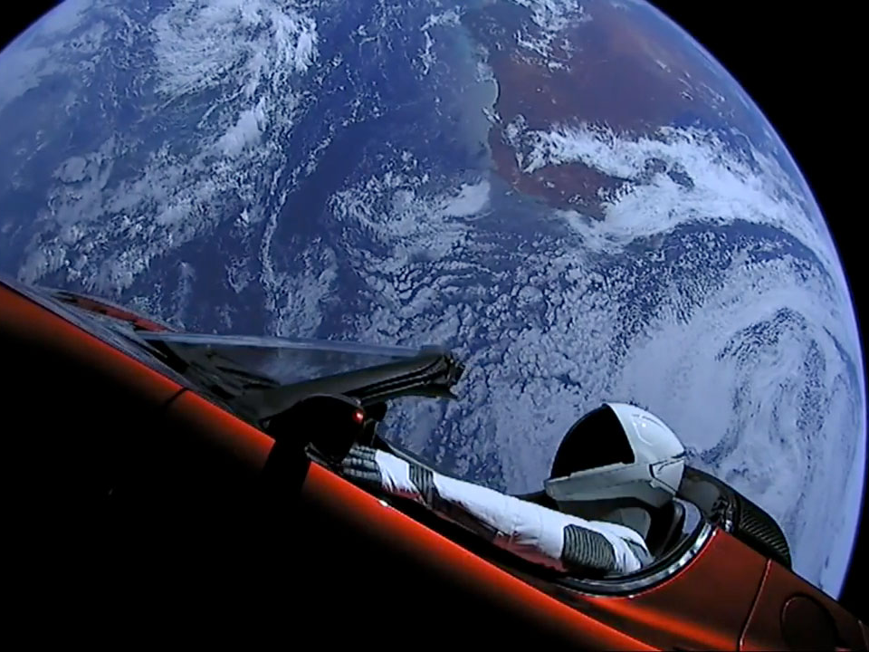
Lời mở đầu
Nguồn cảm hứng

Slide 4


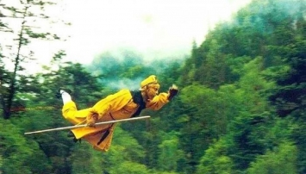




Khát Vọng Bay Của Loài Người
Ước mơ được bay như chim
Ước mơ được như chim bay lên bầu trời đã ấp ủ trong lòng nhân loại ở mọi dân tộc, tôn giáo kể từ khi con người biết ước mơ.
Câu chuyện của cha con Daedalus và Icarus với đôi cánh bằng lông chim gắn sáp trong thần thoại Hy Lạp, hoặc như hình tượng Tề thiên đại thánh của Trung Hoa "cân đẩu vân" đi vạn dặm trong chớp mắt, hay những thiên thần có cánh.
Tuổi thơ ai ai sinh ra cũng đều khát khao được bay
Không bay bằng cách chính thống thì người ta tìm được những cách không chính thống để bay => Không nên

Slide 5
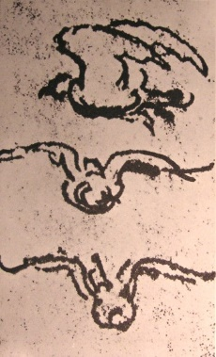
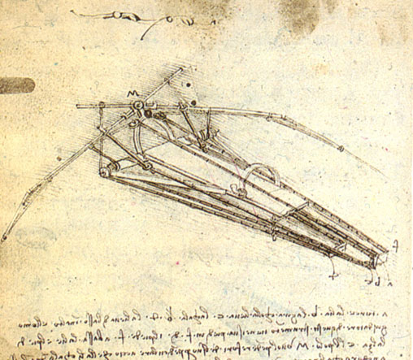
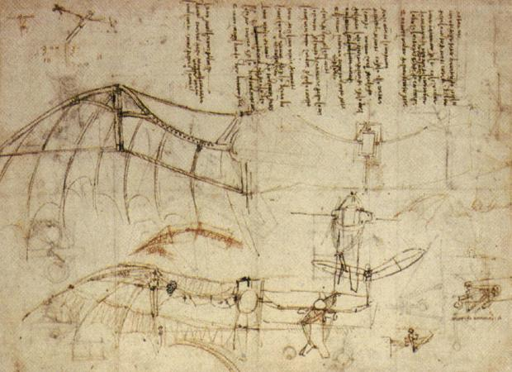
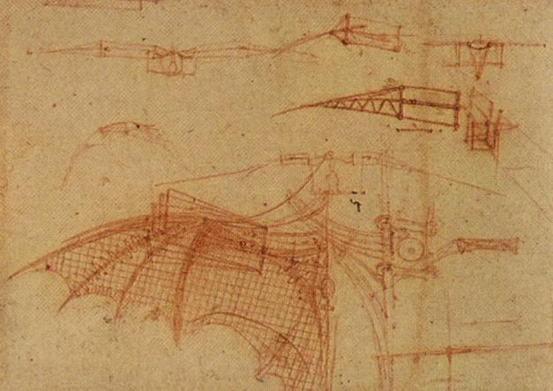
Dòng lịch sử của các phương tiện bay
Trước thế kỷ 19
Trong hàng nghìn năm đối với con người ước mơ bay chỉ dừng lại ở ước mơ xa: có một vài người có các thí nghiệm bay nhưng rất tiếc đều thất bại và không gây được tiếng vang nào, và con người đã an phận là không thể bay được như chim...
Mãi cho đến thời kỳ Phục hưng: trong các ghi chép của Leonardo da Vinci ở thế kỷ 15, thế kỉ 16 người ta tìm thấy các bản vẽ về thiết bị bay có nguyên tắc giống như máy bay trực thăng ngày nay với cơ cấu quay cánh quạt bằng dây chun xoắn lại và có cả bản vẽ người nhảy dù.
Từ thời gian đó một số người táo bạo không chỉ ước mơ mà đã tin tưởng là có thể bay được: một loạt các nhà tiên phong hàng không đã có các thực nghiệm để bay vào không trung. Nhưng tất cả họ cho đến thế kỷ 19 đều thực hiện việc bay bằng cơ chế "vỗ cánh" mô phỏng động tác bay của chim và tất cả đều thực hiện việc bay bằng "sức mạnh cơ bắp" (dùng tay vẫy cánh hoặc dùng chân đạp cơ cấu truyền lực như khi đạp xe đạp), khi đó con người chưa có động cơ để thực hiện bay... Chỉ với sức mạnh cơ bắp con người lại gần như tin rằng không thể bay được.

Slide 6
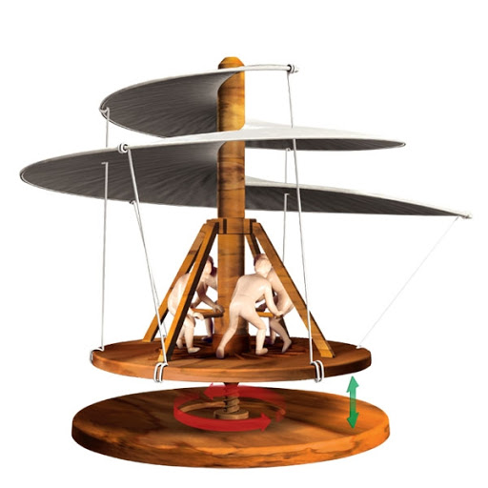
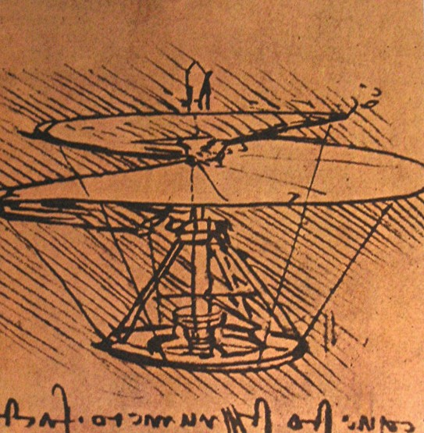
Dòng lịch sử của các phương tiện bay
Trước thế kỷ 19
Thiết kế của Leonardo da Vinci

Slide 7
Dòng lịch sử của các phương tiện bay
Thế kỷ 19
Vào thế kỷ 19 với cách mạng khoa học kỹ thuật bùng nổ ở châu Âu và Mỹ con người đã có các nền tảng để bay vào không khí: đó là lý thuyết về thuỷ khí động lực học với các nhà khoa học đi đầu như Daniel Bernoulli, George Cayley, và ở Nga có Nikolai Yegorovich Joukowski trong đó liên quan trực tiếp để bay được là các lý thuyết và tính toán về lực nâng khí động lực học hay còn gọi là lực nâng Joukowski đã được Joukowski trình bày rất rõ ràng khi sáng lập ngành khoa học thuỷ khí động lực học. Sự ra đời của các thế hệ động cơ có công suất lớn gấp nhiều lần sức người mở ra triển vọng thắng trọng lực để bay thực sự vào không khí.
Tàu lượn như Otto Liliental người Đức đã bay được bằng thiết bị với các cơ cấu bay và lái giống như diều Delta (Deltaplane) mà ngày nay là một ngành thể thao rất phát triển
Chưa có một động cơ tốt vừa nhỏ nhẹ vừa phát huy được công suất lớn vì thời kỳ đó con người vẫn chỉ dùng động cơ hơi nước rất nặng nề, có chỉ số công suất riêng (mã lực/kg) thấp và chưa có nghiên cứu chuyên ngành về khí động lực học nên các nhà tiên phong của Hàng không chỉ làm theo kinh nghiệm mò mẫm, hiệu suất lực nâng không cao đòi hỏi diện tích cánh phải rất lớn, nặng nề và chưa có hình dạng thích hợp để bảo đảm vừa có lực nâng tốt vừa có độ vững chắc của kết cấu cánh.
Huân tước George Cayley người Anh đã dùng thiết bị có động cơ bay được nhưng vẫn không thể tự cất cánh mà vẫn phải dùng ngựa kéo.
Một người Pháp là Jean-Marie Le Bris với máy bay L'Albatros artificial có động cơ với trợ lực sức ngựa kéo đã cất cánh và bay lên được độ cao 100 m và xa 200 m

Slide 8
Dòng lịch sử của các phương tiện bay
Thế kỷ 20
Đầu thế kỷ 20 với sự xuất hiện của ô tô với động cơ đốt trong chạy xăng mạnh, lại gọn nhẹ thì việc bay được đã trở thành hiện thực trước mắt.
Năm 1903 đánh dấu cho lịch sử Hàng không bằng chuyến bay của anh em nhà Wright người Mỹ, máy bay của họ có động cơ khả dĩ duy trì bay trong một khoảng cách vài trăm mét, tuy rằng chưa thể tự cất cánh mà vẫn phải bằng thiết bị phóng bằng vật nặng cho thả rơi và khi cất cánh, hạ cánh phải lựa theo chiều gió, nhưng thành công của họ cho thấy máy bay là hoàn toàn hiện thực và đã gây tiếng vang lớn trong dư luận, tạo động lực cho việc nghiên cứu phát triển ngành Hàng không.^{[1]}

Slide 9
Dòng lịch sử của các phương tiện bay
Thế kỷ 20
Ngày 13 tháng 9 năm 1906 Alberto Santos-Dumont tại Paris đã thực hiện chuyến bay trình diễn của máy bay 14 Bis, máy bay này đã tự cất cánh, tự bay và tự hạ cánh không cần thiết bị phóng, chiều gió hoặc các phương tiện phụ trợ từ bên ngoài, nhiều người coi đây thật sự là chuyến bay đầu tiên của máy bay theo đúng nghĩa. Sau đó các cá nhân tiên phong đua nhau sản xuất máy bay, tăng kích thước, tăng công suất, hoàn thiện kết cấu: thời kỳ này máy bay chưa có thân vỏ chỉ có khung xương bằng gỗ, cánh là khung gỗ căng vải, cánh quạt đẩy đặt sau cánh và người lái, thổi gió về phía sau.
Ngày 13 tháng 11 năm 1907 nhà sáng chế người Pháp Paul Cornu tự chế máy bay trực thăng bay lên được độ cao nửa mét và giữ được trong không khí 20 giây.
Trong khi máy bay thông thường từ đây phát triển rất nhanh mạnh thì máy bay trực thăng tiến bộ chậm chạp hơn rất nhiều vì sự phức tạp kỹ thuật của nó. Chỉ đến sau thế chiến II các khó khăn này mới được giải quyết và trực thăng mới có cơ hội phát triển mạnh.
Tuy nhiên phải kể đến một nền tảng đóng vai trò quyết định cho sự phát triển đồ sộ sau này của ngành hàng không vũ trụ, đó chính là sự ra đời của lý thuyết lực nâng cánh máy bay. Lý thuyết này đã được ông tổ của ngành hàng không Liên-Xô Joukowski xây dựng vào những năm đầu thế kỉ XX, được công bố lần đầu tiên tại hội nghị khoa học diễn ra vào năm 1909. Trong tài liệu khoa học hiện đại ngày nay chúng ta được biết đến với tên gọi định lý Kutta–Joukowski theorem. Để chứng minh định lý này, Joukowski đã sử dụng giả thuyết Joukowski-Chaplygin để tính toán giá trị lưu số vector vận tốc ^{[2]}.

Slide 10
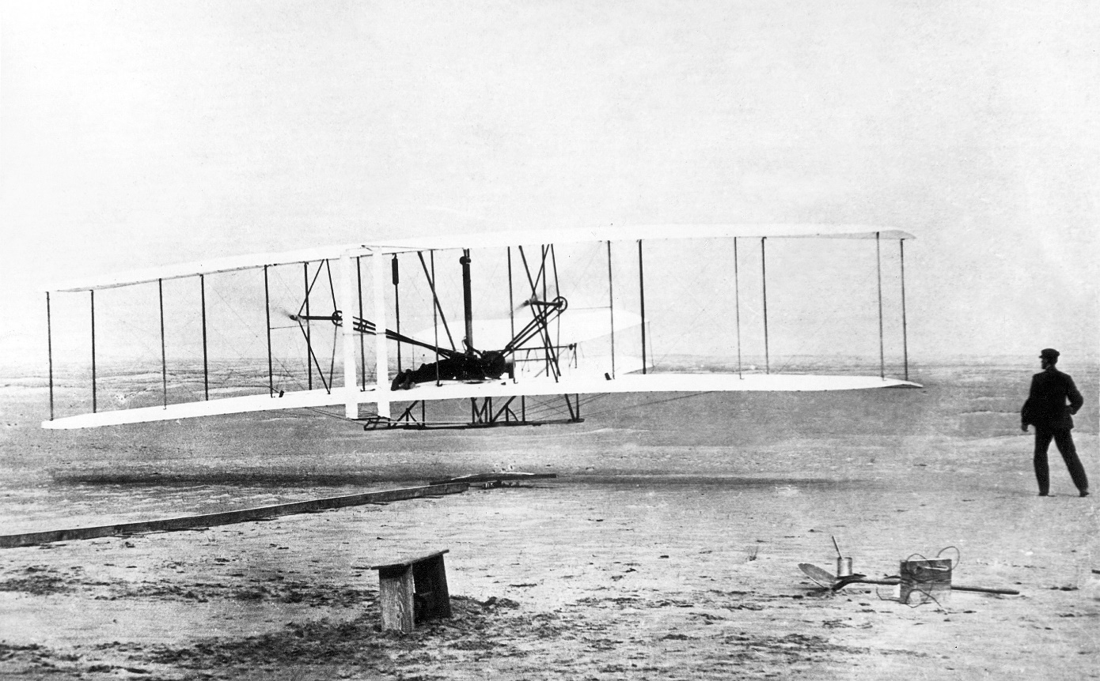
Dòng lịch sử của các phương tiện bay
Sự nâng cấp của máy bay qua thời gian

Slide 11
Dòng lịch sử của các phương tiện bay
Các loại máy bay nổi bật hiện có trên thị trường

Slide 12
Các môn bay mạo hiểm
Bay bằng nhảy dù

Slide 13
Các môn bay mạo hiểm
Bay bằng các bộ đồ cánh dơi

Slide 14
Bay Và Khoa học viễn tưởng
Trong phim và thực tế

Slide 15
Bay Và Khoa học viễn tưởng
SpaceX, Công Ty Vận Tải Không Gian

Slide 16
Bài Học Rút Ra
Đủ khát vọng và niềm tin thì sẽ làm được, từ từ từng bước
Không được đốt cháy giai đoạn
Elon Musk – Người đàn ông Iron Man ngoài đời thực

